Slide 1
SIG-SID Y RDA: DEL TRABAJO AISLADO A LA CATALOGACIÓN COMPARTIDA EN EL SISTEMA INTEGRADO DE DOCUMENTACIÓN DE LA UNCUYO PAULA CERIOTTO Y PATRICIA TESTA
VII Encuentro Nacional de Catalogadores
“Actualidad y perspectivas de los servicios técnicos en la Argentina”
Biblioteca Nacional “Mariano Moreno”
2 al 4 de octubre de 2019
Buenos Aires, Argentina

Slide 2
1997-2019: UN LARGO CAMINO
1997 Creación del SIBI (Sistema Integrado de Bibliotecas Informatizadas)
12 bibliotecas
establecer políticas y criterios comunes de trabajo
Bibliotecas aisladas
Migración a un formato común: SIDUNC (400.000 registros en Isis-DOS)
2007 Migración a MARC21 (Winisis, Isismarc)
Cada biblioteca su base de datos
Imposible la catalogación cooperativa
2017 24 bibliotecas (colegios secundarios, 1 escuela primaria, ITUs, 2 bibliotecas asociadas)

Slide 3
1997-2019: UN LARGO CAMINO
2017 necesidad de obtener un software que permita trabajar en forma cooperativa
Evaluación de software libre: ninguno se adaptaba a nuestras necesidades
Software comercial: contrario a las políticas institucionales
Diseño de un sistema de gestión propio:
SIG-SID Sistema Integrado de Gestión
del Sistema Integrado de Documentación

Slide 4
2017-2019: SIG-SID
2017 Diseño e implementación del módulo de catalogación
2018 Puesta a prueba y capacitación
2019 Diseño e implementación del módulo de circulación
Talleres de capacitación: 3 ejes temáticos
1- Funcionalidades del SIGSID
2- RDA (Recursos, descripción y acceso)
3- MARC 21

Slide 5
Funcionalidades del SIG-SID
Cambio fundamental en la forma de trabajar
antes un registro bibliográfico por cada biblioteca (diferentes niveles y calidad)
ahora un registro bibliográfico para todas las bibliotecas y múltiples ítems (homogeneidad en nivel y calidad)
Disminución de los costos de los procesos técnicos!!!
https://bibliotecas.uncuyo.edu.ar/sigsid/auth/login.php

Slide 6
El mismo recurso en varias bibliotecas de la UNCuyo
AHORA
SIG-SID
ANTES
1 Registro bibliográfico
Biblioteca
1
Biblioteca
3
Biblioteca
2
Biblioteca
4…
Registro bibliográfico 1 Item 1
Registro bibliográfico 3 Item 3
Item 1
Biblioteca 1
Item 1
Biblioteca 1
Registro bibliográfico 4
Item 4
Item 1
Biblioteca 1
Item 1
Biblioteca 1
Registro bibliográfico 2 Item 2

Slide 7
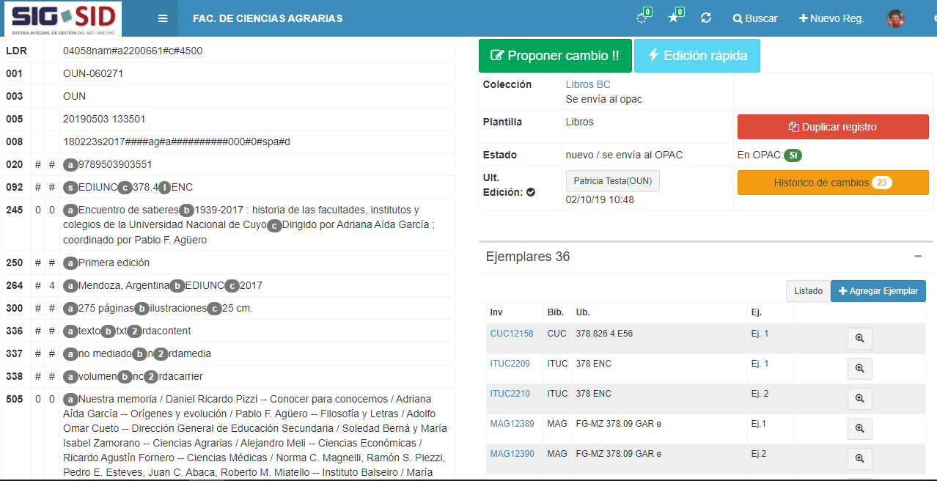
El mismo recurso en varias bibliotecas de la UNCuyo

Slide 8
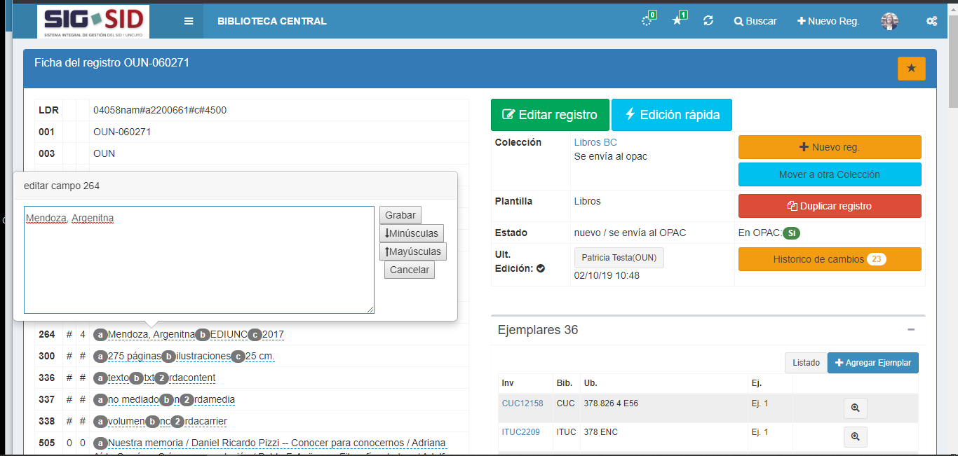
Edición rápida de registros

Slide 9
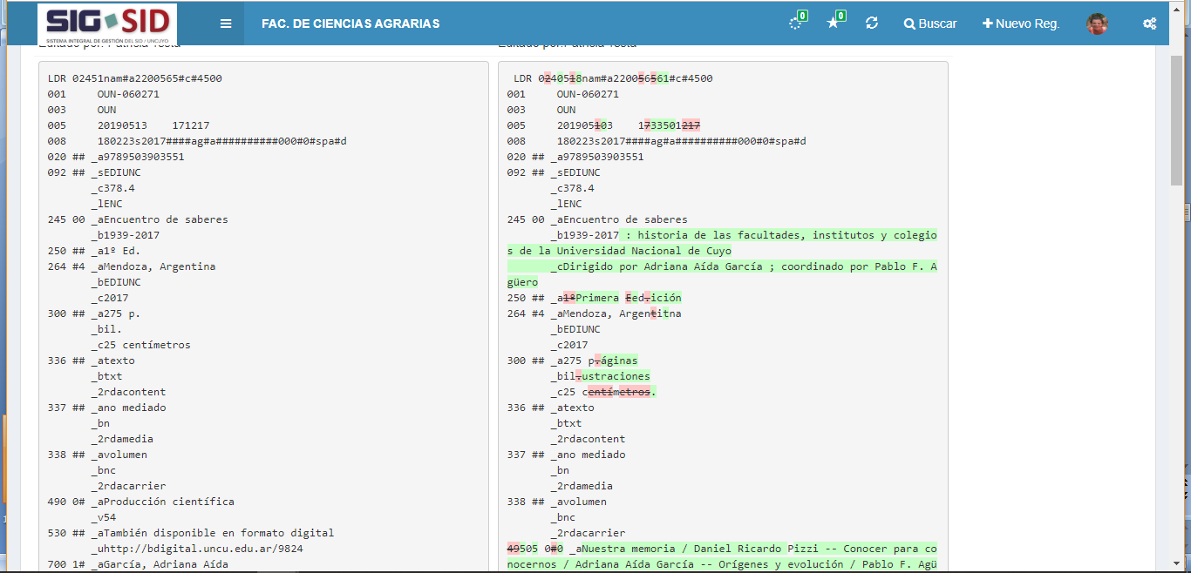
Histórico de cambios : recuperación de registros

Slide 10
RDA (Recursos, descripción y acceso)
Abreviaturas:
250 - Mención de Edición
250 ## $aSegunda edición corregida y aumentada
300 - Descripción física
300 ## $a453 páginas $bilustraciones, fotografías, planos $c25 cm
Compilaciones vs. colaboraciones (ver Anexo II):
1) Compilación de obras por un creador (RDA 6.2.2.10)
identificar por el creador + título preferido (100/245 en MARC)
Julio Cortázar. Cuentos completos (100/245)
100 1# $aCortázar, Julio $d1914-1984 $eautor
245 10 $aCuentos completos $cJulio Cortázar
700 1# $a Sábato, Ernesto $d1911-2011 $e compilador

Slide 11
RDA (Recursos, descripción y acceso)
Compilaciones vs. colaboraciones (ver Anexo II):
2) Compilación de obras y/o colaboraciones por más de un creador
2.1. Colaboración: no se puede determinar qué parte del recurso fue realizada por cada creador
identificar por el creador principal o el primero citado (sin importar la cantidad!) + título preferido (generalmente el título propiamente dicho) (100/245) (RDA 6.27.1.3) NO MAS REGLA DE TRES!!!

Slide 12
RDA (Recursos, descripción y acceso)
Compilaciones vs. colaboraciones (ver Anexo II):
2.2. Compilación: se puede determinar qué parte del recurso fue realizada por cada creador. Generalmente hay un compilador, coordinador, director, editor, etc.
identificar por el título preferido (generalmente el título propiamente dicho) (245) (RDA 6.27.1.4) NO MAS REGLA DE TRES!
245 04 $a Oficio de tinieblas $cRosario Castellanos. Tiempo destrozado / Amparo Dávila.
700 12 $a Castellanos, Rosario $eautor $t Oficio de tinieblas
700 12 $a Dávila, Amparo $eautor $t Tiempo destrozado

Slide 13
RDA (Recursos, descripción y acceso)
Compilaciones vs. colaboraciones (ver Anexo II):
3) RDA 2.4.1.5 - Mención a más de una persona (y su opción de omitir autores)
Nombrar el primer creador citado y colocar [y otros …].
Solamente se usa la omisión cuando hay más de 3 creadores

Slide 14
RDA (Recursos, descripción y acceso)
Catalogación de Tesis de la UNCuyo: pautas y políticas propias para la
descripción de las tesis, tesinas y trabajos finales de la UNCuyo. (ver Anexo III)
Nombres de entidades corporativas y lugares (RDA 11 y 16): repaso de la normalización de nombres de entidades y nombres geográficos
Elaboración de un listado propio de Designadores de Relación: Son desplegables en el subcampo $e de los campos 1XX, 6XX y 7XX. (ver Anexo IV)

Slide 15
Marc 21
Se agregaron los siguientes elementos de MARC21:
Campo 040 $e
040 ## $aAR-MzUNC $bspa $cAR-MzUNC $erda
Campo 1XX $e
100 1# $aDickens, Charles, $d1812-1870 $eautor
100 1# $aIñiguez Barrean, Lourdes $eadaptador
Campo 264
264 #1 $aBuenos Aires $bAlfagrama $c2017
264 #1 $aBuenos Aires $bSudamericana $c[1995]
264 #4 $c1995

Slide 16
Marc 21
Se agregaron los siguientes elementos de MARC21:
Campo 336 (Tipo de contenido)
Campo 337 (Tipo de medio)
Campo 338 (Tipo de soporte)
Se aplican a todos los registros creados nuevos y se van completando en aquellos que se editen por algún motivo.
Campo 347 (Características del archivo electrónico)
Se utiliza en recursos electrónicos y en material impreso con recurso electrónico acompañante.

Slide 17
Políticas del SID
Creadores de la UNCuyo:
En los recursos publicados por la UNCuyo con más de 3 creadores, se transcribirán todos en la mención de responsabilidad (campo 245, $c) y se les harán entradas secundarias (campos 700). En el resto de las publicaciones, el catalogador puede nombrar solo el primero y omitir a los restantes con [y otros…], de acuerdo con la regla RDA 2.4.1.5, Mención de más de una persona, etc.
245 10 $a América Latina y la moral de nuestro tiempo $b estudios sobre el desarrollo histórico de la razón práctica $cNora Paván, Liliana Giorgis, Ana Luisa Dufour, Mariano Maure, Dante Ramaglia, Oscar Zalazar ; compiladora Adriana Arpini ; prólogo de Arturo Andrés Roig

Slide 18
Políticas del SID
Entidades de la UNCuyo como punto de acceso: en el caso de Institutos,
Departamentos, Colegios, etc. de la UNCuyo como punto de acceso, no se
omite la Facultad a la cual pertenecen (RDA 11.2.2.14, 11.2.2.14, 11.2.2.15)
LC authority catalog: 110 2# $aUniversidad Nacional de Cuyo $bInstituto de Viticultura
Catálogo UNCuyo: 110 2# $aUniversidad Nacional de Cuyo $bFacultad de Ciencias Agrarias $bInstituto de Viticultura
Adición del lugar en las entidades corporativas: de acuerdo con la adición
opcional de RDA 11.13.1.3, se agregará el lugar asociado con la entidad, si éste ayuda a identificarla, aunque no haya conflicto con otra del mismo nombre.
110 2# $aPrograma de Arte Interactivo (Buenos Aires, Argentina)
110 2# $aInstituto Francés de Estudios Andinos (Lima, Perú)

Slide 19
Desafíos
fusionar los registros duplicados luego de la unificación de las bases de datos.
finalizar el desarrollo e implementación del módulo de control de autoridades.
capacitación y aplicación completa de RDA.

Slide 20
Conclusión
Procesos dinámicos y cambiantes
bibliotecarios siempre dispuestos!!!

Slide 21
MUCHAS GRACIAS!!
pceriotto@uncu.edu.ar
pmtesta@uncu.edu.ar

